Slide 1
Volební valné hromady a dokumenty s tím spojené

Slide 2
Konání valných hromad sborů 1.12.2025 – 31.1.2026

Slide 3
Program valné hromady
1) Zahájení a přivítání hostů
2) Volba mandátové, volební a návrhové komise (tříčlenné)
3) Volba zapisovatele a ověřovatelů zápisu (1 zapisovatel + 2 ověřovatelé)
4) Zpráva o činnosti za daný rok, případně za volební období
5) Zpráva o hospodaření, účetní uzávěrka za daný rok
6) Zpráva revizora
7) Návrh plánu činnosti na další rok
8) Návrh rozpočtu na další rok

Slide 4
10) Volba Starosty SDH, jeho náměstků, velitele SDH a dalších členů VV SDH
11) Schválení kandidátů na funkce v OSH, KSH a SH ČMS
12) Diskuse (ocenění členů, přijetí nových členů apod.)
13) Volba zástupců sboru na valnou hromadu Okrsku
14) Usnesení
15) Závěr jednání

Slide 5
Usnesení
Valné hromady
sboru/Okrsku

Slide 6
Odevzdání dokumentů z valné hromady SDH nejpozději do 3 týdnů po konání valné hromady do kanceláře OSH
Odevzdání dokumentů z valné hromady OKRSKU
nejpozději DO 4. března 2026
do kanceláře OSH

Slide 7
Dokumenty k odevzdání po valné hromadě SDH
ZPRÁVA O VALNÉ HROMADĚ SDH
- Starosta SDH doplní do zprávy 1 pověřeného člena SDH k účasti na Okresním shromáždění představitelů

Slide 9
3x PŘÍLOHA K REGISTRAČNÍMU LISTU SDH
3x originál !!
1x se vrací potvrzená sboru, 1x pro OSH,1x pro kancelář SH ČMS

Slide 10
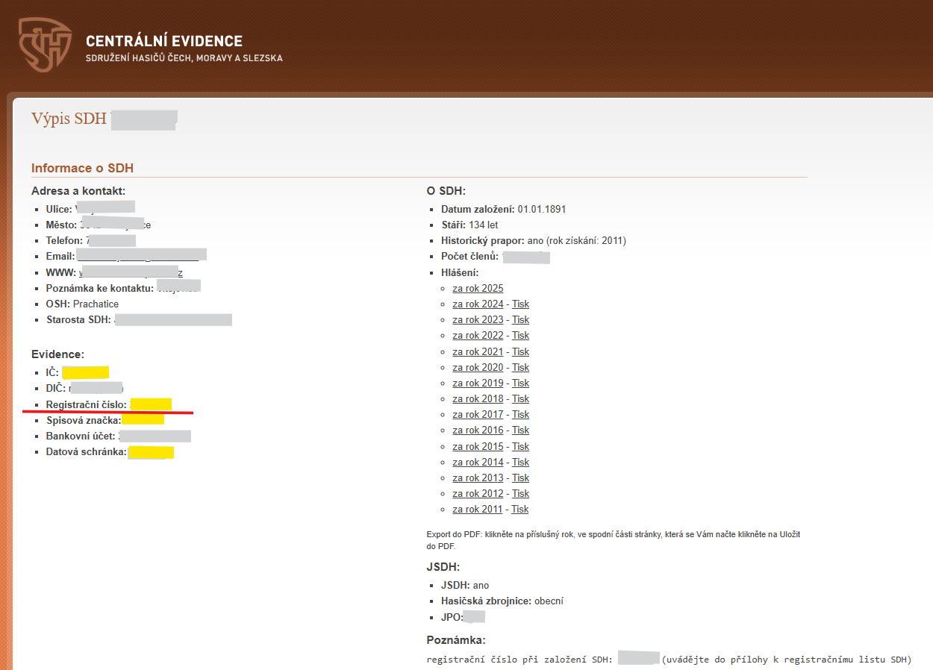
Vyplňte do evidenčního čísla v příloze registračního listu SDH

Slide 11
Výpis z usnesení valné hromady SDH
Vyplňuje se bod z usnesení, ne bod programu !!!

Slide 12
Jmenování 1. náměstka
Jmenuje starosta SDH/Okrsku ze zvolených náměstků
do 14 dnů od konání Valné hromady SDH/Okrsku
Jmenování je písemné
Jmenování oznámí na nejbližším VV SDH/Okrsku

Slide 13
Souhlas se zápisem do spolkového rejstříku úředně ověřené
ODEVZDÁVÁ
STAROSTA I
1. NÁMĚSTEK

Slide 14
PLNÁ MOC K ZASTUPOVÁNÍ
neověřuje se
slouží ke zplnomocnění pracovnice kanceláře SH ČMS pro vložení změn z valných hromad do rejstříku.
PODPIS

Slide 15
Dokumenty k odevzdání po valné hromadě SDH souhrn
Zpráva o valné hromadě SDH
3x Příloha k registračnímu listu SDH
Výpis z usnesení valné hromady SDH
Jmenování 1. náměstka
Souhlas se zápisem do spolkového rejstříku – starosta
Souhlas se zápisem do spolkového rejstříku – 1. náměstek
Plná moc k zastupování

Slide 16
Dokumenty k odevzdání po valné hromadě okrsku
Zpráva o valné hromadě OKRSKU
3x Příloha k registračnímu listu OKRSKU
Výpis z usnesení valné hromady OKRSKU

Slide 17
Od 1.1.2026 se zvedá cena průkazu člena na 15 Kč

Slide 18
DĚKUJI ZA POZORNOST

